Slide 1


UNIVERSITÀ DEGLI STUDI DEL SANNIO Dipartimento di Diritto, Economia, Management e Metodi Quantitativi Corso di Laurea Magistrale in Scienze Statistiche e Attuariali (LM-83) Tesi di Laurea in Text Mining e NLP: metodologie statistiche per la classificazione di documenti testuali
Relatore
Antonio Lucadamo
Correlatore
Pietro Roberto Amenta
Candidato
Cuozzo Francesco
Matricola
709000613

Slide 2
Obiettivi - Dati - Metodi
Obiettivo del lavoro è quello di analizzare le differenze in termini di carriera universitaria, job placement, efficacia della formazione e soddisfazione per il lavoro dei laureati magistrali in discipline STEM nel tentativo di cogliere eventuali associazioni e differenze tra le diverse classi delle lauree
Cosa sono le Lauree STEM? L’acronimo sta ad indicare le classi di laurea dei gruppi disciplinari Science, Technology, Engineering, Mathemathics Le lauree selezionate sono ripartite in 8 classi del gruppo Scientifico, 6 classi del gruppo Tecnologico, 20 classi di laurea del gruppo Ingegneria e 2 classi del gruppo Matematico.
I dati provengono dall’Indagine AlamaLaurea «Condizione occupazionale dei laureati» del 2022. Si tratta di informazioni relative ai laureati magistrali STEM contattati nel 2021 a 3 anni dal conseguimento del titolo. La rilevazione ha interessato 119 mila laureati di secondo livello, di questi sono circa trentamila i laureati in discipline STEM
Sono stati costruite misure di sintesi per analizzare la variabilità di alcuni indicatori tra le differenti classi di laurea e, attraverso una metodologia di analisi multivariata (ACP), si è tentata una rappresentazione delle associazioni e delle differenze tra le diverse classi delle lauree.

Slide 3
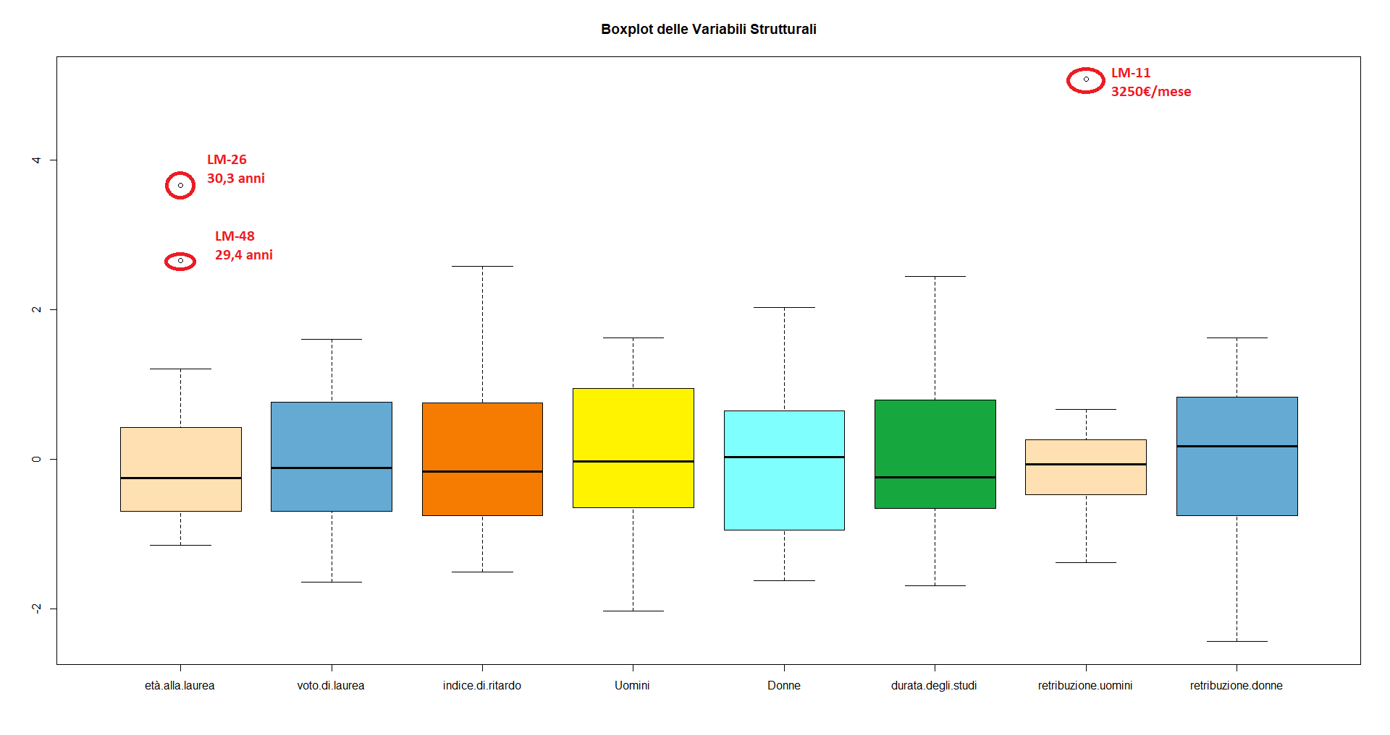
Le caratteristiche del collettivo
Il divario tra uomini e donne è molto forte sia in termini di laureati che di retribuzione

Slide 4
Singoli Gruppi STEM

Slide 5
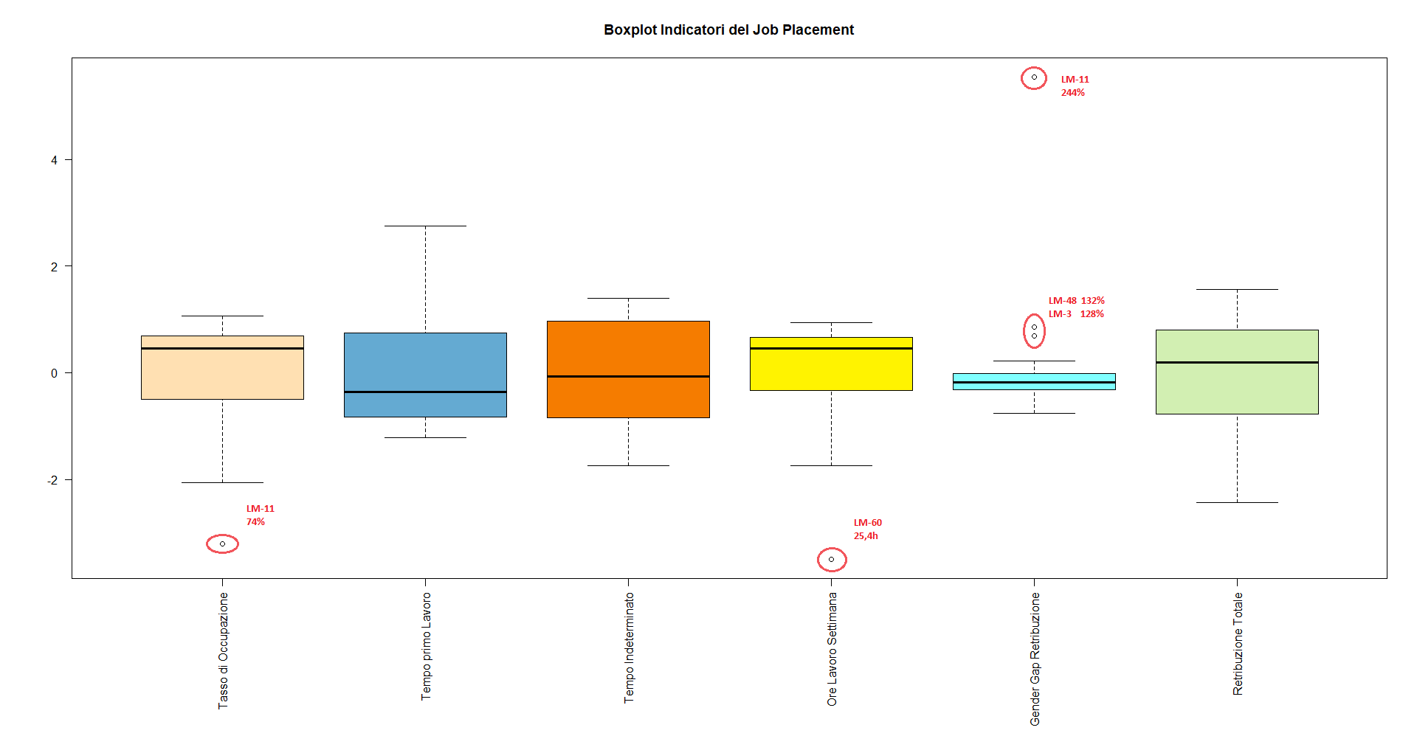
Boxplot Indicatori sul Job Placement

Slide 6
Variabili sul Job Placement per singoli gruppi STEM

Slide 7
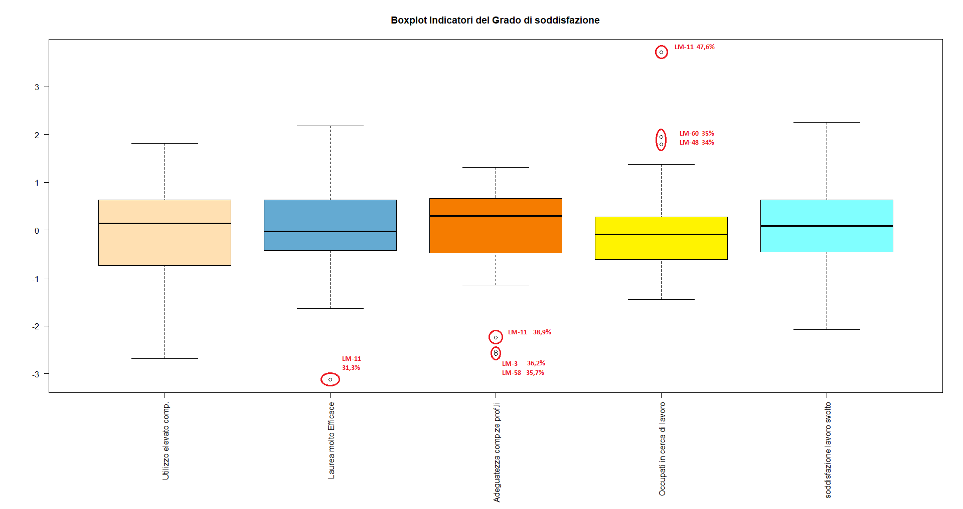
Indicatori sul grado di soddisfazione del Titolo di studio

Slide 8
Variabili sul grado di soddisfazione del percorso di studi e del lavoro per singole STEM

Slide 9
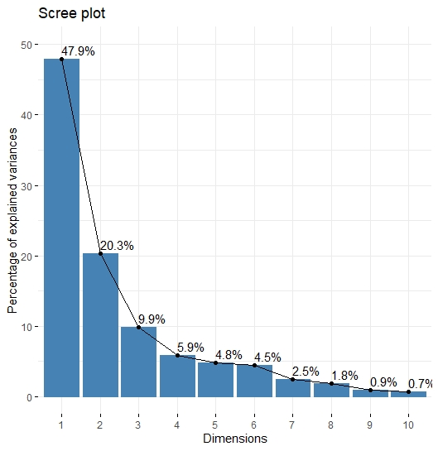
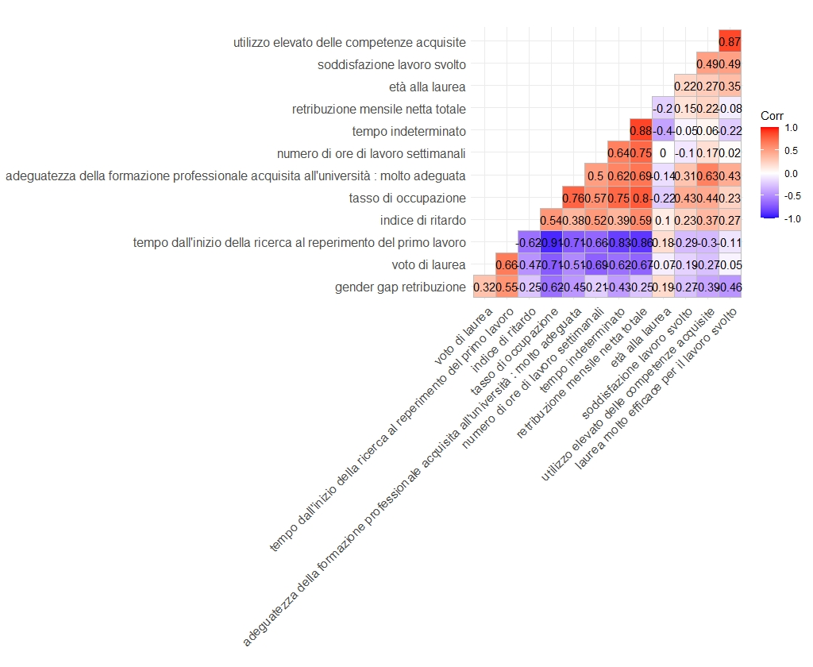
Un tentativo di sintesi dei risultati: ACP
Dopo aver selezionato le variabili attive che concorrono alla formazione degli assi di massima varianza si procede al calcolo della matrice di correlazione
Lo scree plot ci mostra che le prime due componenti spiegano circa il 70% della varianza totale

Slide 10
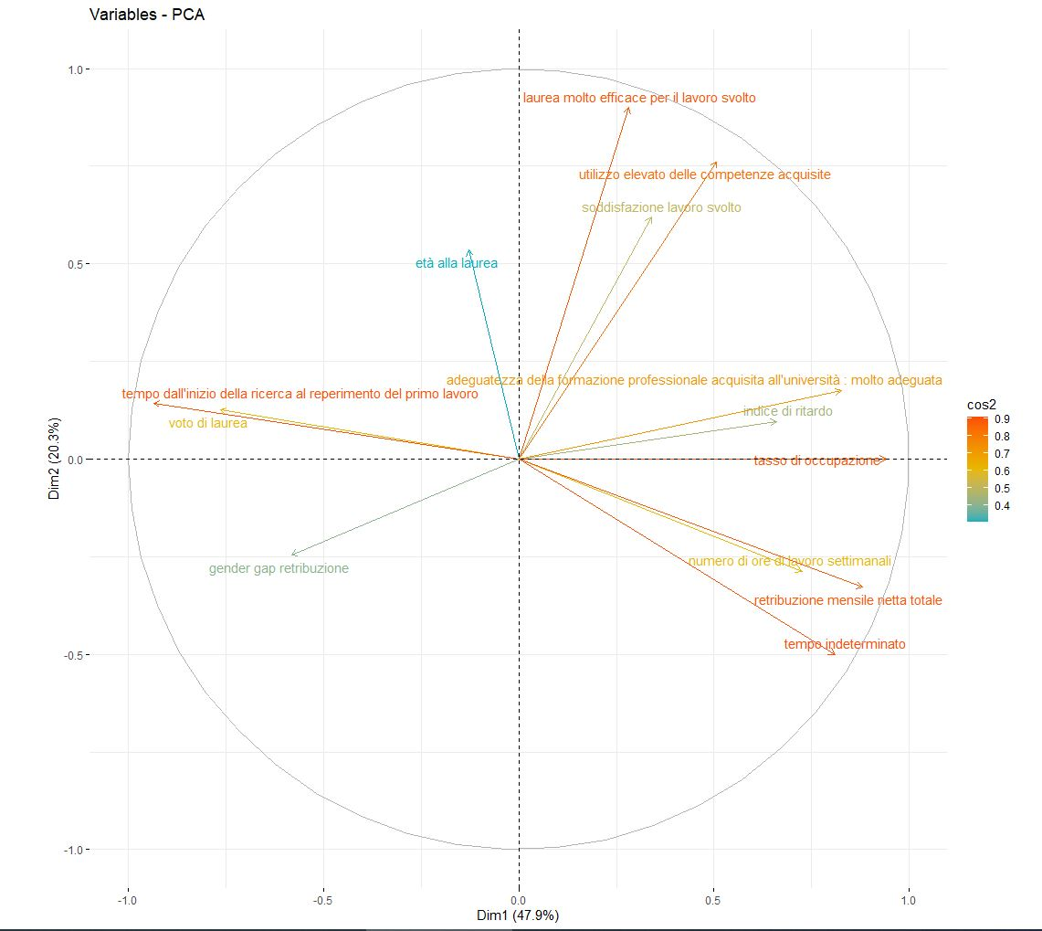
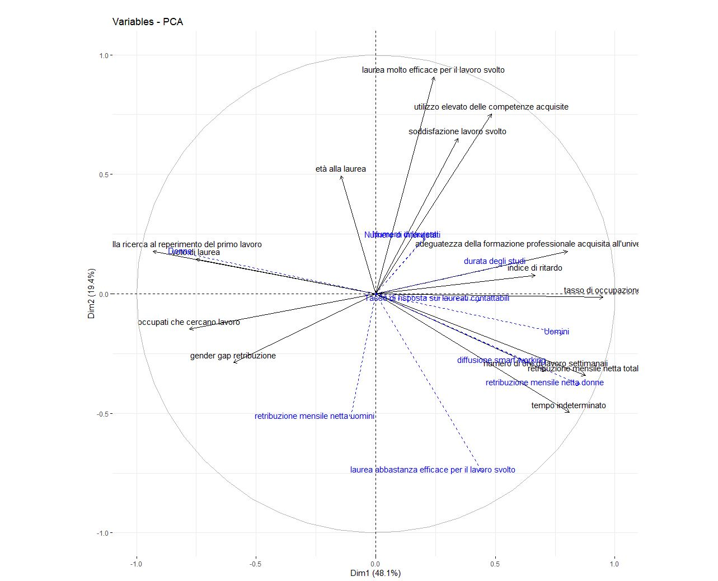
Cerchio delle Correlazioni
Variabili Attive : Età alla Laurea – Voto di Laurea – Indice di ritardo – Tasso di occupazione – Utilizzo elevato delle competenze acquisite – numero di ore di lavoro settimanali – gender gap retribuzione – retribuzione totale – tempo indeterminato – soddisfazione lavoro svolto – laurea molto efficace per il lavoro svolto – tempo per il reperimento primo lavoro
Variabili Supplementari : Numero di laureati – numero di intervistati – tasso di risposta sui laureati contattabili - durata degli studi – % uomini - % donne – diffusione smart working – retribuzione mensile netta uomini – retribuzione mensile netta donne – laurea abbastanza efficace per il lavoro svolto

Slide 11
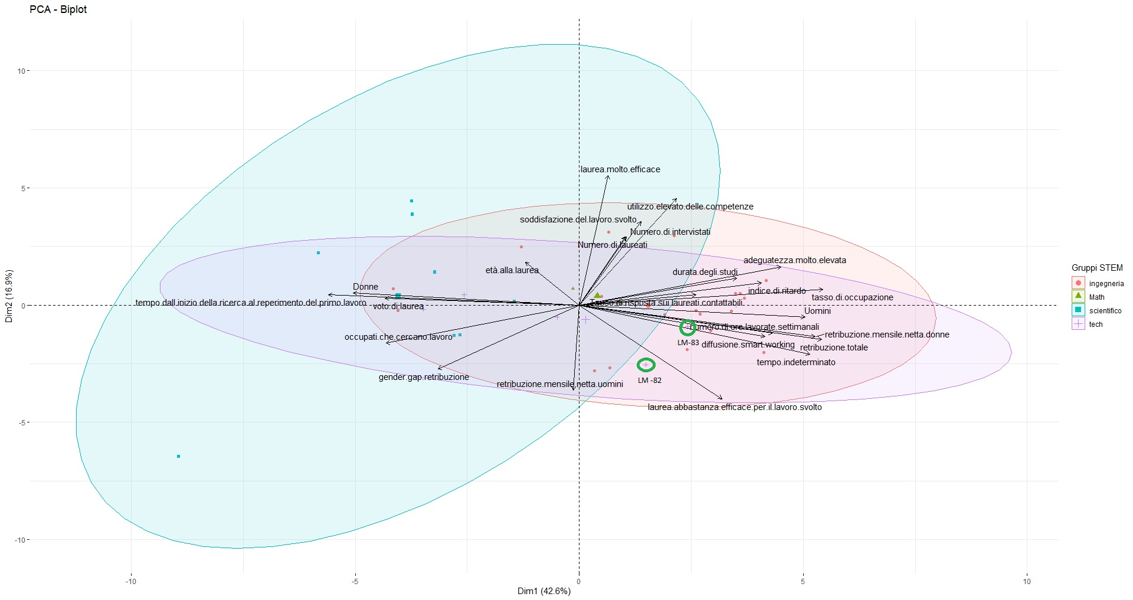
Rappresentazione simultanea degli individui e delle variabili Le classi di laurea vengono disposte all’interno di 4 gruppi rappresentati dalle ellissi

Slide 12
Le lauree STEM non sono tutte uguali tra loro infatti…
La numerosità di alcuni collettivi influisce sui risultati ottenuti dal momento che
Il gruppo di Ingegneria è composto da 20 classi di laurea che sono più della metà di tutte le STEM e possiamo collocarlo al primo posto sia per quanto riguarda il tasso di occupazione e il tempo per reperire il primo lavoro (< 2 mesi)
Il gruppo Matematico composto dalla LM-40 Matematica e dalla LM-17 Fisica non presenta forte disparità di genere in termini retributivi e contrattuale. Il grado di soddisfazione è il più alto in assoluto e gli occupati alla ricerca di lavoro sono pochi.
Il gruppo Tecnologico si divide a metà infatti abbiamo tre classi di laurea che sono: Informatica LM-18 , Scienze Statistiche LM-82 , Scienze Statistiche Attuariali e finanziarie LM-83 dove gli occupati hanno una retribuzione superiore alla media del gruppo di ingegneria (1760€ contro i 1679€ ) e un tasso di occupazione molto elevato che va dal 94% al 97%. Le altre tre classi di laurea: Scienze e tecnologie della chimica industriale LM-71, Scienze e tecnologie geologiche LM-74 e scienze e tecnologie ambiente e territorio LM-75 sono distanti da questi risultati.
L’ultimo gruppo è quello Scientifico con un livello di soddisfazione del lavoro svolto più basso in assoluto tra tutti i gruppi delle STEM. I tempi di inserimento nel mondo del lavoro sono molto lunghi (6 mesi) e le retribuzioni in media sono tra le più basse sia per gli uomini che per le donne (1430€/mese) Gli occupati lavorano meno ore a settimana e il contratto di lavoro a tempo indeterminato è assai poco diffuso.

